Slide 2
Контрольно-измерительные приборы WIKA для систем автоматизации – оптимальные решения по измерению давления, температуры уровня и расхода. Локализованное в России производство.
Александр Коровин АО «ВИКА МЕРА»

Slide 3

Презентация Группы Компаний WIKA
Ваш надёжный партнёр - мировой лидер в измерении давления, температуры, уровня и расхода

Slide 4
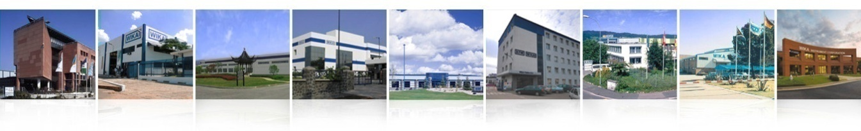
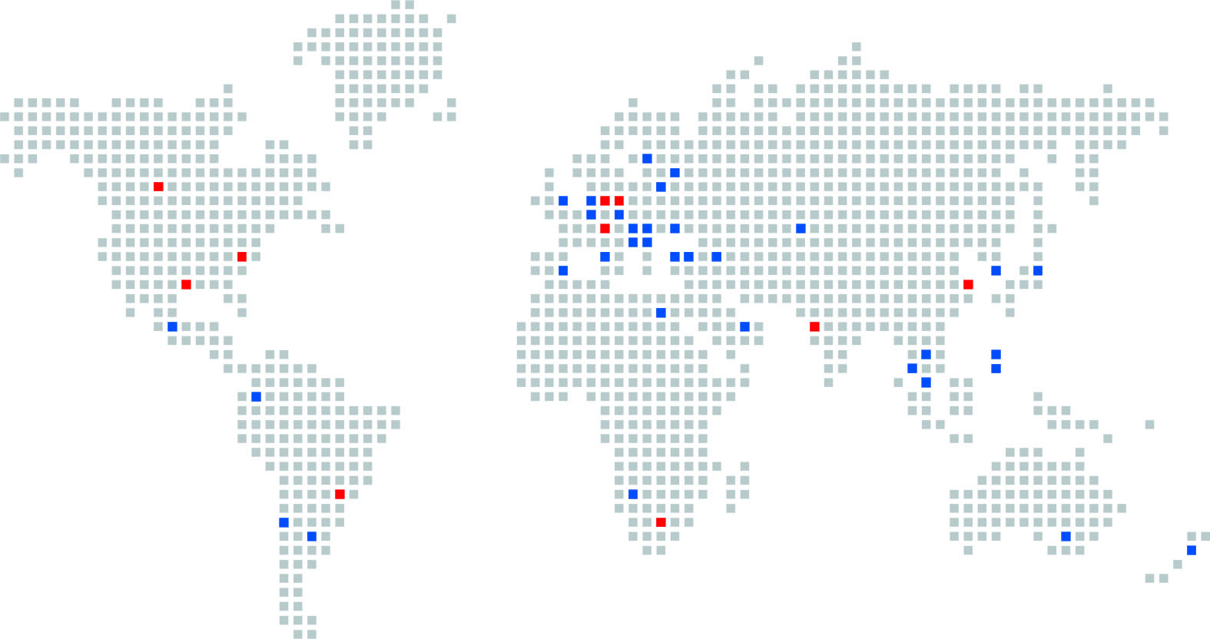

WIKA worldwide
Презентация Группы Компаний WIKA
Our production locations: Germany (HQ), Brazil, China, India, Canada, Poland, Switzerland, South Africa, USA (f.l.t.r.)
WIKA Alexander Wiegand SE & Co. KG
измерительные приборы давления, температуры, уровня и расхода
основана в 1946 г.
Частная компания
9000 сотрудников
оборот Компании около 1 млрд. Евро в год
головной офис : Клингенберг-на-Майне, Германия
дочерние компании и представительства в 50 странах мира
производство в 20 странах мира на 5 континентах

Slide 5
Инновации и традиции
Этапы большого пути
1946 Начало производственной деятельности
1956 Расширение производственной программы манометрами из н/с стали
1970 WIKA становится крупнейшим производителем манометров в Европе (№ 1)
1979 WIKA производит первые электронные измерительные приборы давления
1986 WIKA полностью интегрирует фирму KACHEL по производству термометров
1994 WIKA сертифицируется по DIN ISO 9001
1996 50-летний Юбилей: WIKA становится мировым производителем № 1 в области механических
измерительных приборов давления и температуры
2002 «WIKA goes lean»: начало движения научной организации труда по системе Kaizen в целях оптимизации
производства
2008 WIKA приобретает управляющий пакет акций компании KSR KUEBLER Niveau-Messtechnik AG
2011 WIKA приобретает DH-Budenberg и укрепляет лидирующие позиции на рынке калибровочной техники
2012 WIKA приобретает компанию Euromisure (производство первичных элементов для измерения расхода) и
Gayesco (многозонное измерение температуры)

Slide 6

Высокотехнологичное производство – залог лидерства на рынке
Высокие технологии – для самого взыскательного спроса
Самое современное производственное оборудование
Собственные испытательные лаборатории
Поверочные / калибровочные лаборатории, аккредитованные немецкой калибровочной службой DKD
Сверхчистые помещения (Class 100) для производства тонкоплëночных сенсоров
Полностью автоматизированный склад
Научная организация труда (Kaizen)
Менеджмент качества:сертифицирован по DIN ISO 9001, DIN ISO/TS 16949
Менеджмент сохранения окружающей среды: сертифицирован по DIN ISO 14001
Энергосберегающие технологии DIN ISO 50001

Slide 7
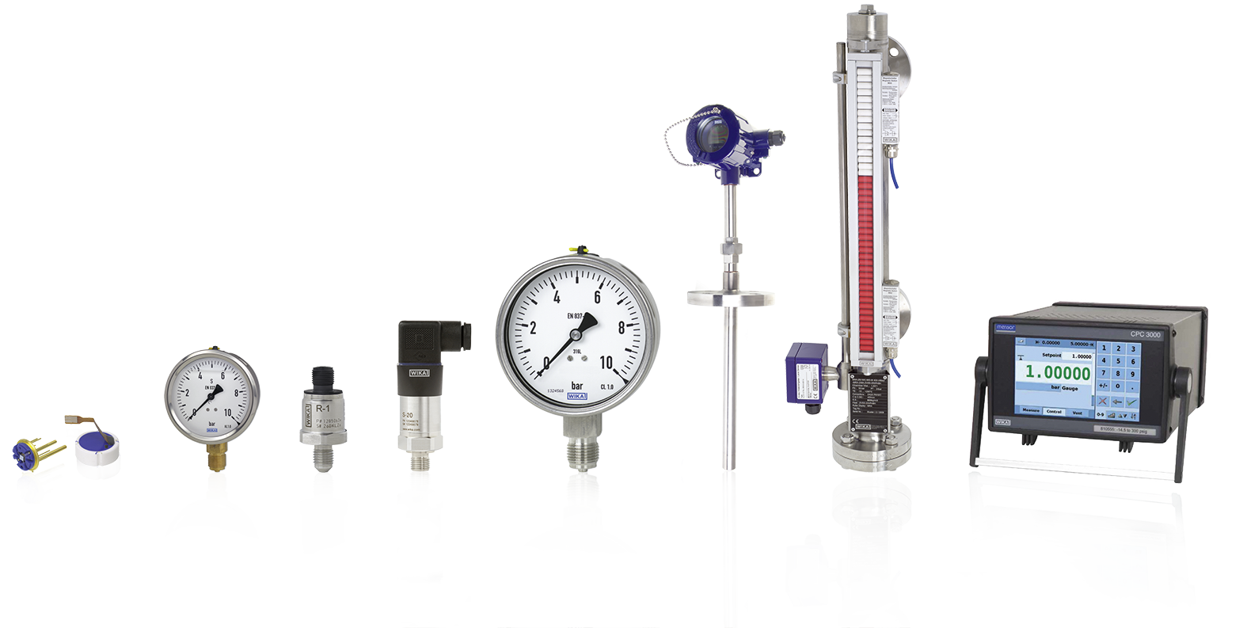
Размерность от XS до XXL
Валовые показатели производства WIKA
Ежегодное производство более 50.000.000 ед. по всему миру
Ежедневное производство около 200.000 ед.
Объемы заказов от 1 до 10.000 ед. и больше
Диапазоны измерения от 0…0,5 мбар до 0…15.000 бар
от -250˚C до 1.800˚C
Цена за 1 ед. от 2 Евро до 20 000 Евро за ед.

Slide 8
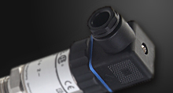
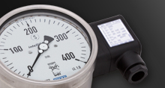



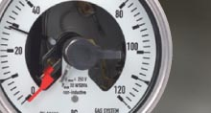

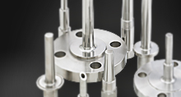
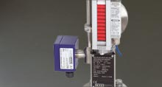
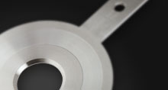
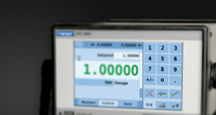

Уникальная по глубине и ширине охвата номенклатура КИП
Номенклатура продуктов
Электронные средства измерения давления |  | Комбинированные средства измерения давления |  | Механические средства измерения давления |  | Разделители сред
Электронные средства измерения температуры |  | Комбинированные средства измерения температуры |  | Механические средства измерения температуры |  | Гильзы
 |  | Первичнык
Уровнемеры |  | Первичные элементы для измерения расхода |  | Калибраторы |  | Арматура

Slide 9

Специализация в ключевых отраслях
Сегментный сбыт
Нефть & Газ
Химия / Нефтехимия
Энергетика / Атомная отрасль
Водоснабжение и очистка
Оборудование для защиты
окружающей среды
Пищевая отрасль / Фармацевтика
Машиностроение
Технические газы
Медицинское оборудование
Целлюлозо – бумажная отрасль
Автомобильная промышленность /
Подъёмно - транспортные механизмы
Вентиляция / Отопление / Кондиционирование
Холодильная техника
Судостроение
Элегазовая техника
Металлургия / Минералы /
Горнодобывающая отрасль

Slide 10
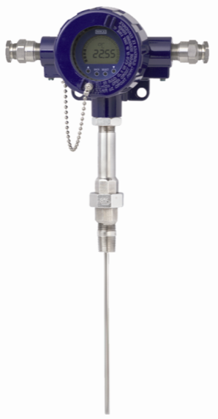
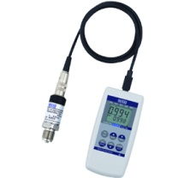
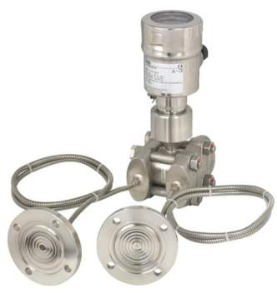
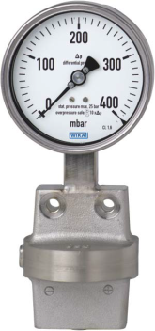
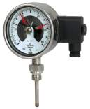
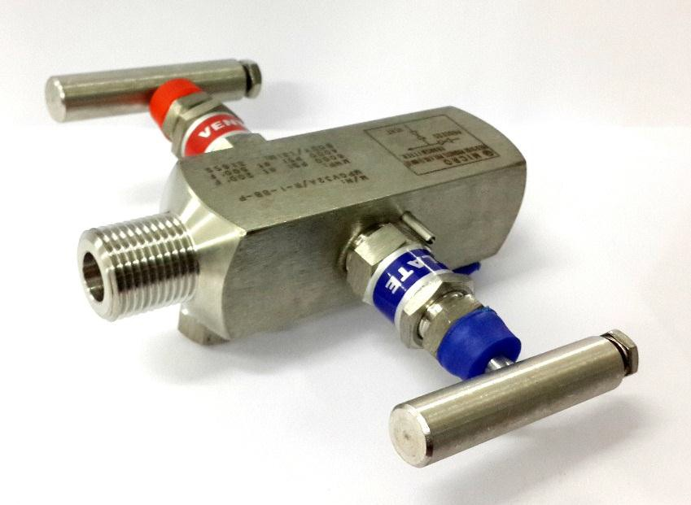
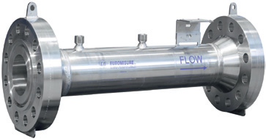




Приборы давления, температуры, уровня, расхода
Нефть, газ, нефтепереработка, химия, нефтехимия

Slide 11
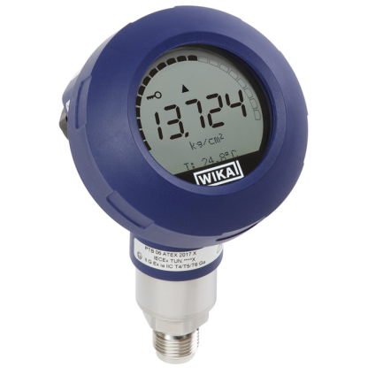
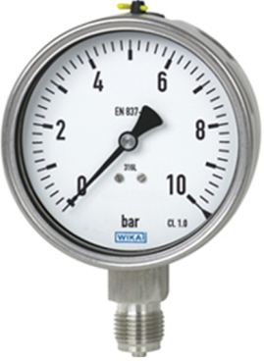
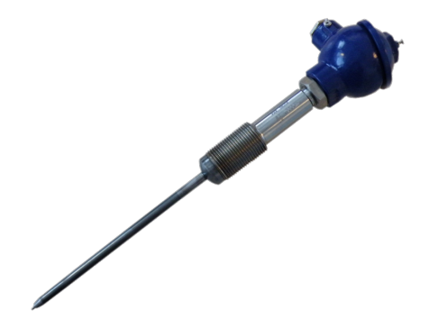
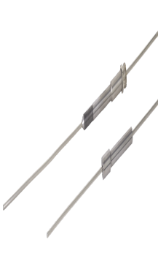
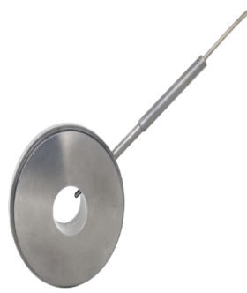
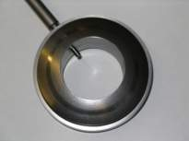
Пример: производство ПЭВД (ПЭНП), давление процесса 2200 бар
Нефтехимия

Slide 12
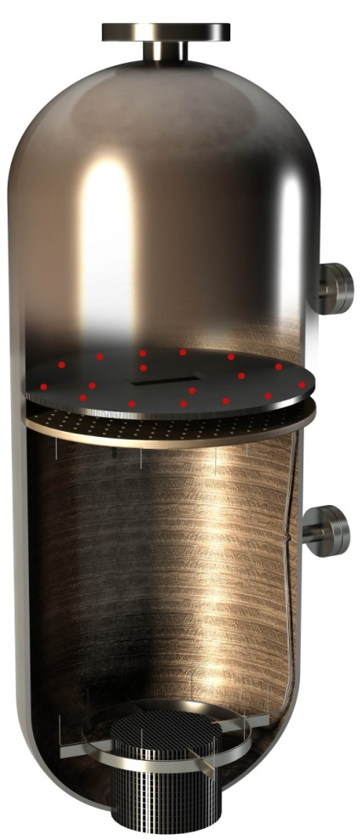

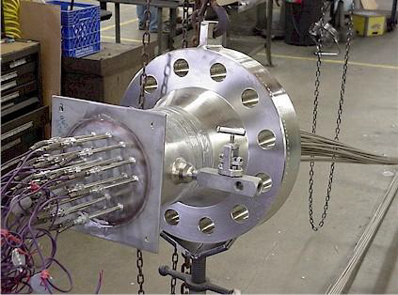





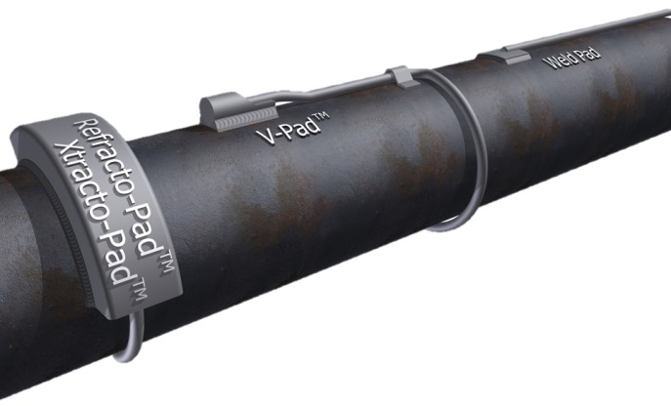

Пример: измерение температурного профайлинга змеевиков печей и процесса внутри реакторов различных установок
Нефтепереработка

Slide 13
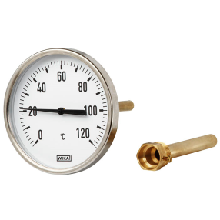
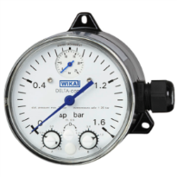
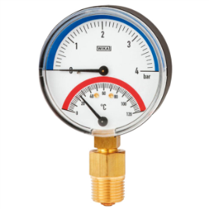
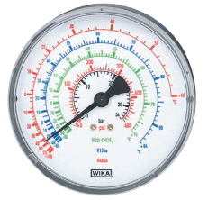
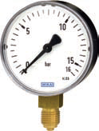
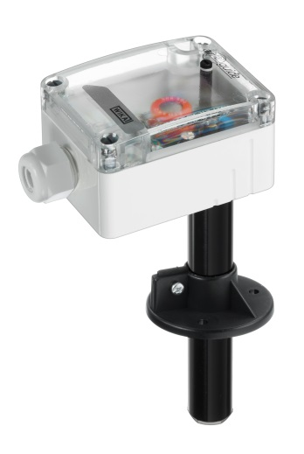

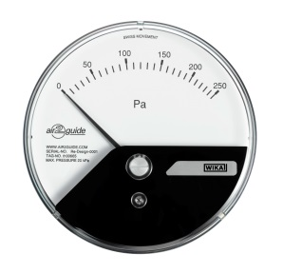

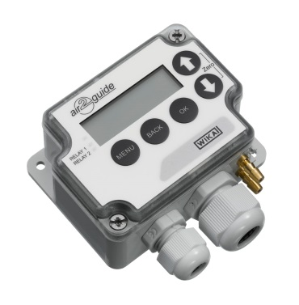
Измерение давления, температуры, расхода, уровня
Вентиляция, отопление, кондиционирование
Устойчивый к хладогентам
Модель АС-11
Устойчивый к хладогентам. Тонкопленочная мембрана
Модель R-1

Slide 14
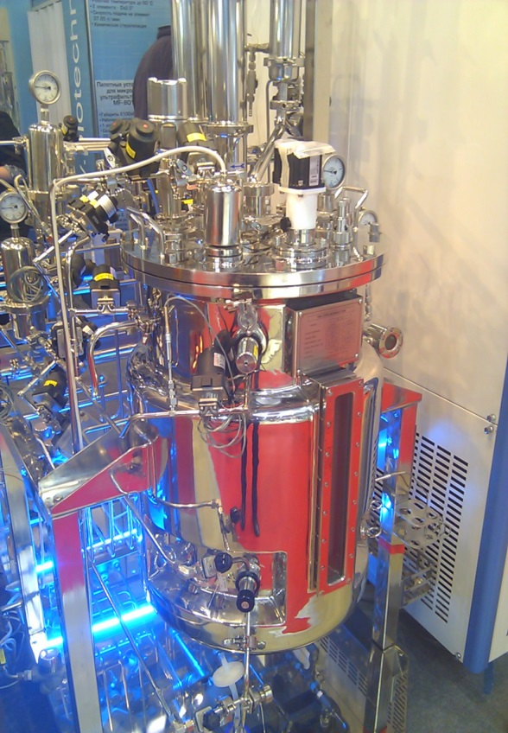
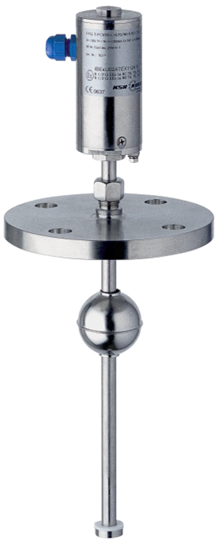
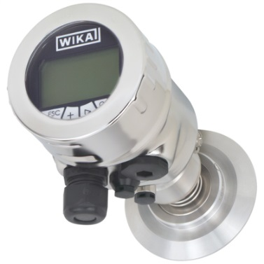
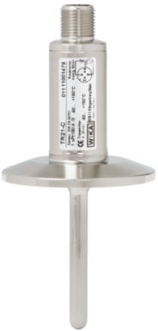
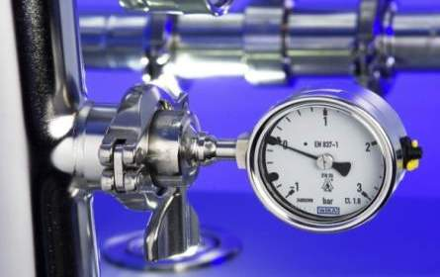
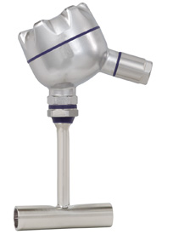
Измерение давления, температуры уровня
Пищевая отрасль/фармацевтика

Slide 15
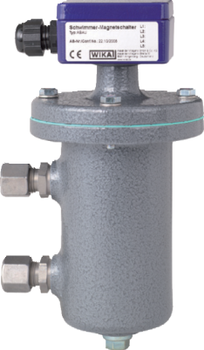
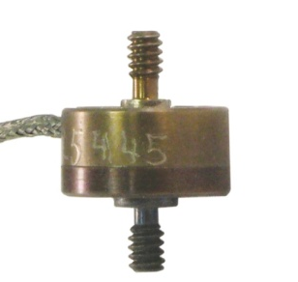
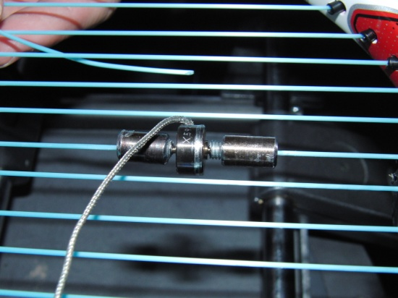
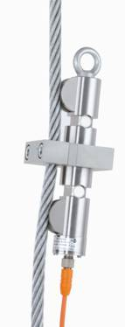
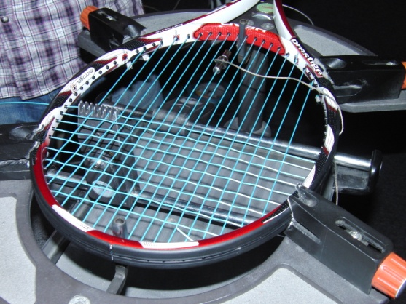

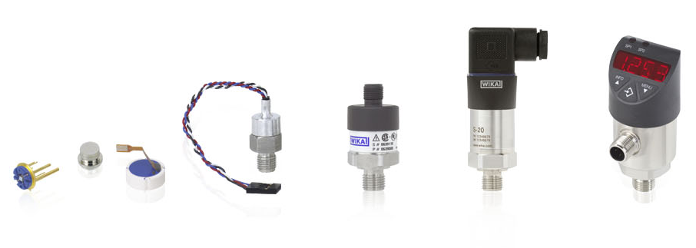
Измерение давления, температуры, уровня, силы
Машиностроение

Slide 16
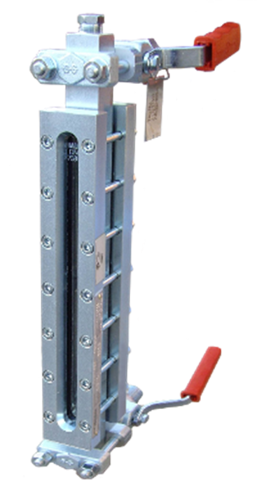
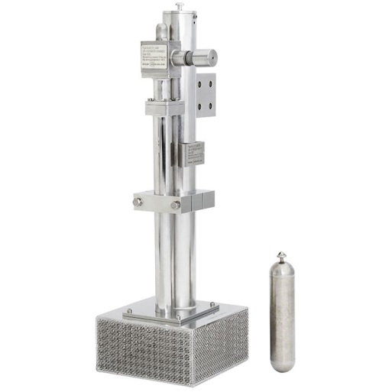
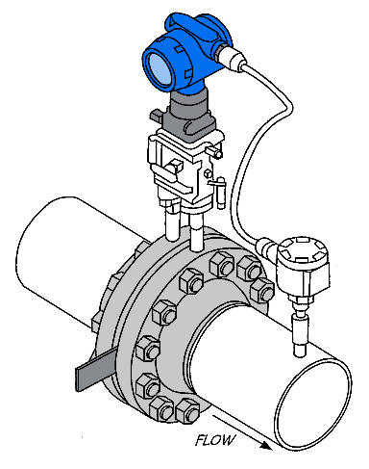
Измерение давления, температуры, уровня, расхода
Энергетика

Slide 17
WIKA в России – АО ВИКА МЕРА
Основные вехи….
1995 Открытие представительства Компании WIKA в Российской Федерации
1997 Создание ЗАО «ВИКА МЕРА» как российской дочерней Компании
2000 Переезд в новый офисный центр на ул. Вятская, расширение склада , открытие производственной линии для заполнения разделителей
2004 Начало производства электрических термометров
2005-2010 Расширение производственных возможностей, развитие сбытовой сети
2011 Принятие решения о строительстве завода
2012 Приобретение участка на юго-западе Москвы (2 Га)
2013 Начало работ по проектированию и получению разрешения на строительство
2017 Открытие нового административного, производственного и складского комплекса

Slide 18
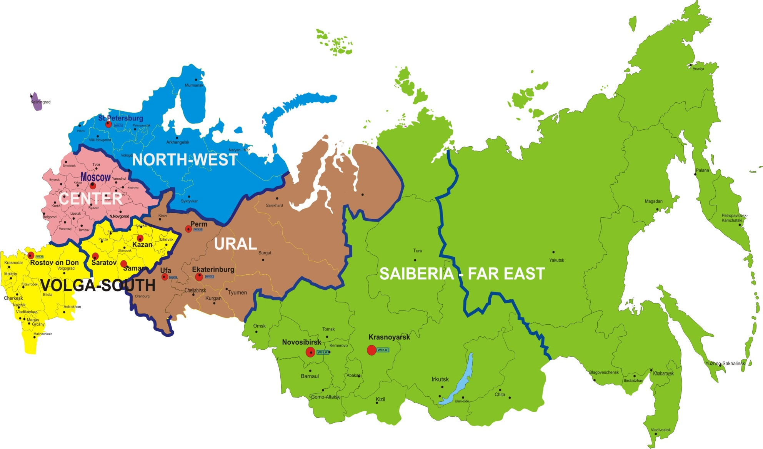
Региональный сбыт
Региональные представительства
NORTH - WEST
NORTH - WEST
CENTER
CENTER
URAL
URAL
SIBERIA – FAR EAST
SIBERIA – FAR EAST

Slide 19



Сделано в РФ с немецким качеством
АО ВИКА МЕРА, производство в России
Аттестованная лаборатория на право поверки СИ T и P
Срок изготовления 1- 2 недели
Квалифицированный персонал
Сварщики аттестованы немецким WIKA Welding academy и TUV
Слесари аттестованы WIKA calibration academy
Регулярный инспекционный контроль со стороны HQ
Оригинальные немецкие комплектующие
19

Slide 20


Сборка систем мембранных разделителей сред
АО ВИКА МЕРА, производство в России
Различные типы разделителей : фланцевые, тубусные, ячеечные …
Все варианты монтажа : прямой монтаж, через охладитель, капилляр …
Сборка с любыми СИ: манометры, датчики Yokogawa, Siemens, E&H, Invensys…
Доступны жидкости для заполнения KN 2, 32, 17, 59, 64
Вакуумный сервис
Манометры с элеткро-контактами
Складская программа
Годовой объём производства - более 5000 разделителей в год
20

Slide 21



Производство электронной температуры
АО ВИКА МЕРА, производство в России
TR10, TC10
TR40, TC40
TW 35 ,TW 45
Программа “Try and Buy”
Взрывозащита (Сертификат ТР ТС)
21

Slide 22


Новые производственные мощности – 2017 год
АО ВИКА МЕРА, производство в России

Slide 23



Географическое расположение
АО ВИКА МЕРА, производство в России
Участок 2 Га, Технопарк Индиго
3км от МКАД, Новая Москва
Калужское шоссе

Slide 24


150 рабочих мест
Выпуск более 400 единиц
продукции в день
PG – 2я серия
DS – Производство и сборка
ETM – TR,TC- 10,40,50,53…
TW – Цельно точёные и фланцевые гильзы
LVL – Байпасные уровнемеры
ETM
Склад
LVL
TW
PG
LAB
DS
Площадь участка: 2Га
Общая площадь зданий: 4500м²
АБК 1300 м²
Производственно-складской
комплекс 3200м²

Slide 25
АО ВИКА МЕРА, производство в России
Объём выпуска продукции
Мембранные разделители сред (DS) 25.000 ед./год
Электронные датчики температуры (ETM ) 12.000 ед./год
Уровнемеры (LVL) 1000 ед./год
Манометры (PG) 400.000 ед./год
Механообработка (TW+Flanges) 20.000 ед./год
Уровень локализации 50% и более

Slide 26
Разрешительные документы на продукцию WIKA
Продукция WIKA – Сертификация
EAC (Euroasian Conformity)
Rosstandart, BelGIM, KazInMetr, CPA (metrology)
ISO/IEC 17025 (calibration laboratory accreditation)
94/9/EC ATEX, IECEx, FM (explosive atmospheres applications)
KTA 1401 (nuclear applications )
PED 97/23/EG (pressure equipment directive)
EHEDG, 3-A (food applications)
DVGW (gas appliances)
KBA (automotive)
German Lloyd, DNV (ship industry)
CRN, CSA (safety)
VdS (fire-extinguishing systems)

Slide 27

АО ВИКА МЕРА – Система Менеджмента Качества
Notes:
Компания АО ВИКА МЕРА подтвердила соответствие действующей системы менеджмента качества требования стандарта ISO 9001 в международном холдинге по сертификации DQS (головной офис компании Германия, Франкфурт-на-Майне).
Соответствие системы менеджмента качества АО ВИКА МЕРА требованиям ISO признается в более чем 50 крупных странах мира и подтверждается сертификатом единого международного образца IQNet.

Slide 28


Всегда рядом, всегда к Вашим услугам
Сервисы
Региональная и отраслевая сеть продаж
Техническая поддержка
Помощь в инжиниринге и проведение технических семинаров
Центр калибровки и сервисный центр
Производство в РФ
Система электронных заказов для партнеров

Slide 29

























Глобальные ключевые партнёры
Рекомендации
29
29

